Slide 1
Цветовой стиль
15.11

Slide 2
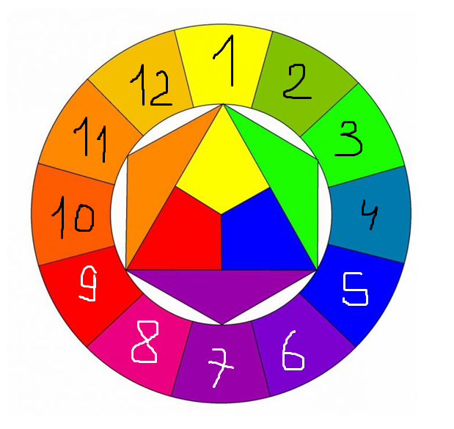
Цветовой круг Иттена
Yellow
Green
Lime
Cyan
Blue
Violet
Purple
Magenta
Red
Brown
Orange
Gold

Slide 3
Next to – цвета рядом (Lime, Cyan, Blue)
Opposite – Противоположные цвета
( Gold, Purple, Blue)
3) Triangle – треугольник через 3 цвета (Magenta, Gold, Cyan)
4) Square – квадрат через 2 цвета (Orange, Green, Blue, Magenta)

Slide 4
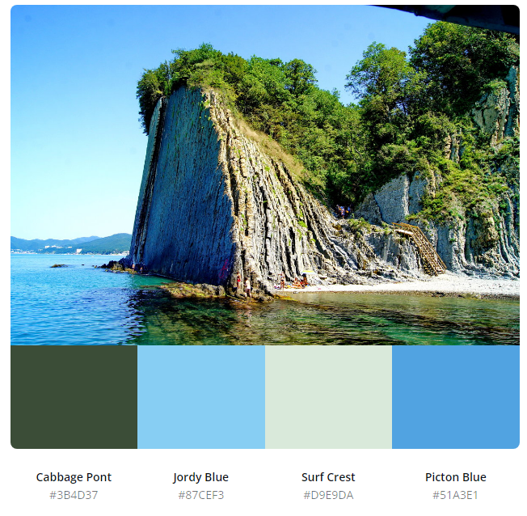
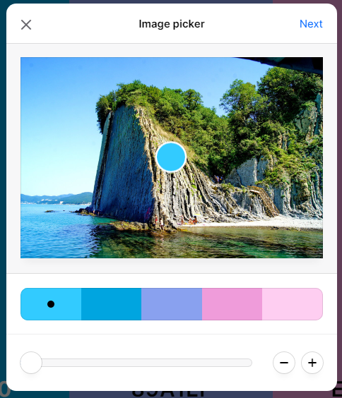
Генератор цветовой схемы по фото
https://www.canva.com/
https://gradients.app/ru/newpalette
https://coolors.co/

